Slide 1
Stock Master
다시들으시려면#
6팀
2019203072 최지훈
2019203066 박민형
2019203038 엄태상
2018203026 김동현
Notes:
안녕하세요. 저는 “다시들으시려면#” 팀의 팀장을 맡고 있는 최지훈이라고 합니다. 저희 팀은 박민형, 엄태상, 김동현 팀원으로 구성되어 있고, 저희의 프로젝트명은 “Stock Master” 즉, 주식 마스터입니다.
요즘 주식을 하는 사람들이 점점 늘어가고 있습니다. 주식을 처음 시작한다면 모두 하루 종일 핸드폰이나 컴퓨터를 보는 경험을 다들 해보셨을 것이라고 생각합니다. 하지만 바쁜 일상에서 그런 긴 시간을 쏟기 란 불가능합니다. 그래서 저희는 목표치를 설정해두면 프로그램이 자동으로 주식을 매매 해주는 프로그램을 만들면 되겠다는 생각에서 이 프로젝트를 시작하였습니다.

Slide 2
목표
01
주식자동매매 프로그램
주식자동매매프로그램을 작성하여, 사용자들에게 하여금 매수와 매도에 대한 자동화와 편리를 제공하는 동시에 다른 유익한 관련 정보도 제공한다.
02
매수,매도
키움 open API를 받아와 실시간 주가정보를 제공하고, 그에 따른 책정한 금액에 따라 자동매도매수를 진행한다.
03
UI 간소화
실제로 쓰이는 주식 프로그램보다 필요한 기능만 모인 간소화된 UI를 통해 시각적으로 집중도를 높인다.
04
목적
미리 지정해둔 값 (매수가, 익/손절률)에 따라 주가의 흐름을 반영하여 실제 계좌에서 주식을 매도, 매수가 가능하게 하는 것. 주식계좌 연동을 통해 실생활에서 사용 가능하게 한다.

Slide 3
프로젝트 구성 요소
1
사용자 편의를 위한 기본 기능, 관련 뉴스 스크랩 기능
2
주식 프로그램의 기본 기능 구현, 실제계좌 연동하여 실용성을 높이는 파트, 관련 뉴스도 제공
3
키움 OPEN API
4
키움증권에서 API 받아와서, 실시간 가격정보 와 그에 따른 자산손익율 정보제공
5
자동 매도 매수 알고리즘
6
매수 매도에 따른 수학적 메커니즘, 자동매매인 만큼 정해진 가격에 구매해야 하는 핸디캡
Notes:
프로젝트는 위와 같은 형태로 크게 분류되며 이에 따라 역할을 분담했습니다. 실제 주식 계좌 연동을 통해 API를 불러오는 기능, 실제 호가와 차트 등 실시간 정보를 시각적으로 나타내 주며 손익률을 제공하는 부분, 그리고 자동매매 기능, 마지막으로 뉴스 스크랩 기능으로 나누어 집니다. API는 저희 팀에게 다소 생소할 수 있는 기능이었기에 2명이 담당하고, 자동매매 구현은 1명, 사용자 편의를 위한 뉴스 스크랩 기능에 1명을 배정하는 식으로 역할을 분담했습니다.

Slide 4
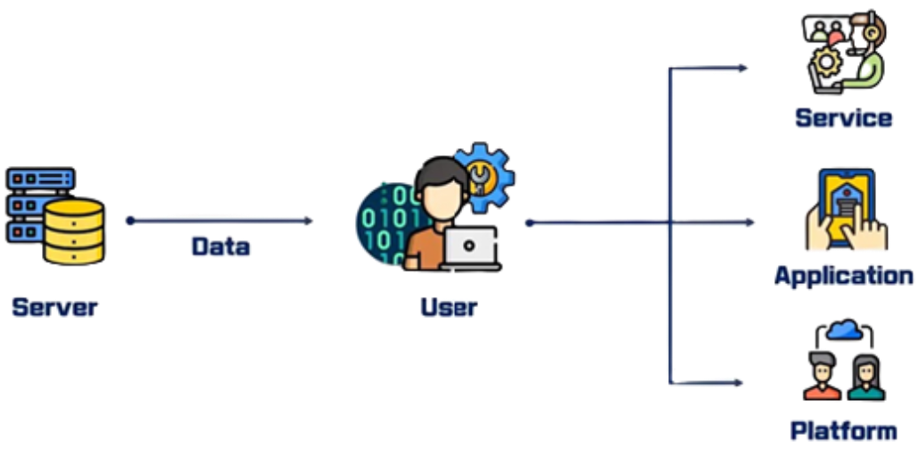
0pen API
User 1
Application Programming Interface
User 2
증권 API
다시#
User 3
Notes:
이 프로그램을 구현하기 위해서는 실시간으로 증권의 정보를 가져와야 실현 가능합니다. 따라서 API라는 소프트웨어가 중요한데, API란 간단하게 두 어플리케이션이 서로 통신하게 해주는 소프트웨어라고 볼 수 있습니다. 유저, 개발자는 이 API를 가져와 자신만의 프로그램을 만드는 것이 가능합니다. 그리고 여러 증권사는 Open API를 제공하고 있으며, 저희 팀은 키움 증권의 Open API를 가져와 유저의 계좌, 주식의 호가 등 여러 정보를 불러와 주식자동매매 프로그램을 만들려고 합니다.

Slide 5
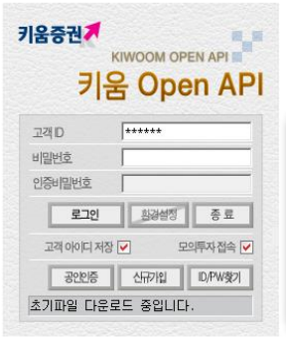
0pen API
키움 API
계좌 정보
로그인
매도 매수
BUY
SELL
Notes:
키움에서 제공하는 Open API기능을 통해 등록된 계좌로 로그인하여 API를 불러올 수 있으며 여러 메소드를 사용할 수 있습니다. 따라서 이것들을 통해 로그인 후 유저의 계좌 정보를 불러오고 저희만의 프로그램에서 매도 매수를 진행하고자 합니다. 보이는 사진은 키움 API를 사용하기 위해 가장 처음으로 로그인하는 창입니다. 로그인하면 등록된 계좌와 연결되며 여러 정보를 불러올 수 있고 사용할 수 있게 됩니다.

Slide 6
매수, 매도
UpdateAccount
Balance -= Total price
Balance += Total price
Total price = (quantity) x (price)
True or False
Notes:
매수, 매도 함수의 기능을 간략하게 설명 드리겠습니다. 먼저 매수,매도 함수 둘 다 이 주식이 현재 매매 가능한지 불가능한지 판단합니다.
매매가 가능하다면 매매할 금액을 계산하고 자신의 현재 계좌에 반영합니다.
이 기능들은 사용자가 직접 종목의 정보를 분석한 상태에서 자신이 구매할 주식 수를 입력하고 반영하는 기능을 합니다.
하지만 바쁜 현대인들은 분산적으로 투자 되어있는 자산을 하루 종일 파악하고 있을 시간이 없습니다.
그래서 이때 필요한 기능이 자동매매 기능입니다.

Slide 7
자동 매매
매매 금액 입력
(현재금액)<(매수금액)
(매도금액)<(현재금액)
주문 및 체결
Notes:
자동매매 기능은 사용자로부터 매매금액을 입력 받고 주식의 현재금액이 자신이 설정한 매수 금액에 도달한다면 매수하고,
설정해둔 익절률과 손절률에 도달한다면 자신이 설정한 주만큼 매도하게 됩니다.
매도 금액보다 커진다면 매도를 수행하는 기능입니다.
저희 프로그램의 주요 부분인 자동매매 기능을 매수, 매도의 구현으로 나누어 설명 하겠습니다.

Slide 8
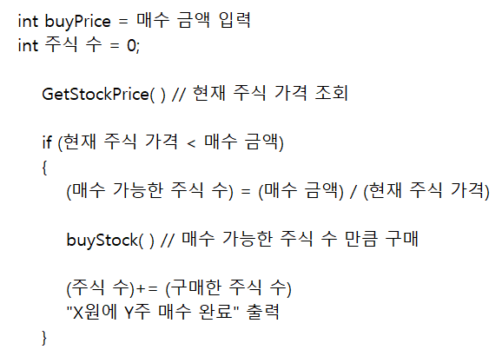
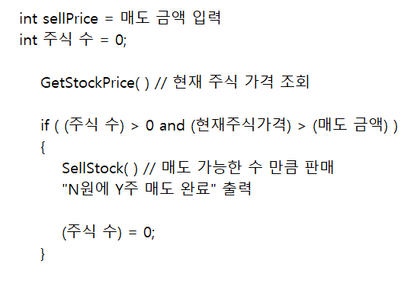
자동 매매 알고리즘
자동 매수 구현
자동 매도 구현
특정 익/손절률
도달 시 자동 매도
원하는 만큼의 주를
매수, 매도
Notes:
자동 매매 구현 부분의 슈도코드입니다.
자동 매수 기능에서는 사용자가 원하는 매수 금액을 미리 지정하고 입력해 둡니다. 그리고 api를 통해 현재 주식 호가를 조회하면서 현재 주식 가격이 설정한 매수 금액에 도달했다면 사용자가 입력한 값에 따라 주문을 시작합니다.
자동 매도 기능에서는 사용자에게 익절률이나 손절률, 매도할 양을 입력받습니다. 그리고 위와 같이 현재 주식 호가를 조회하면서 데드라인에 도달했을 경우 설정한 양만큼 매도를 자동으로 진행해줍니다.
이 프로그램의 가장 민감한 부분이므로 지속적인 피드백과 보수 점검을 통해 좋은 알고리즘을 짤 예정입니다.

Slide 9


검색 창
실시간 Open API 받아 오기
01
요청
02
검색
03
결과 분석
04
Notes:
추가 기능으로 유명 포털사이트 중 하나인 네이버에서 OPEN API를 받아 이 프로그램에 네이버 뉴스 API를 사용하여 원하는 키워드가 포함된 뉴스만 수집할 방향을 가지려 합니다. 투자자에게 꼭 필요한 요소 중 하나인 시장뉴스로 인해 주가가 상승과 하락에 영향에 미치는 노이즈와 주목 할 만한 사건(예를 들어 증권거래위원회 또는 법무부와 같은 조직의 규제 조사발표)등으로 원하는 기업 또는 미국의 정치 등을 검색하여 예측에 도움이 될 수 있게 추가하였습니다.

Slide 10
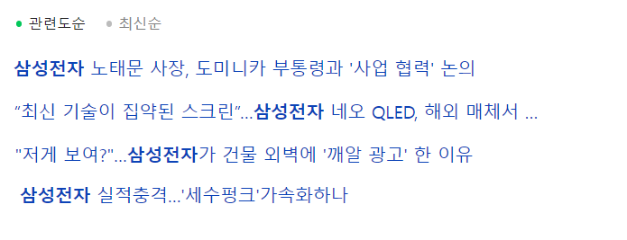
구현 방법
JSON 포맷 요청
키워드: 경제
검색 결과 출력 수: 40건
검색 시작 위치: 1
정렬 옵션: 유사도순
Search
URL: https://openapi.naver.com/v1/search/news.json?query=경제&display=40&start=1&sort=sim
Notes:
구현 방법으로는 API를 사용하기 위해 Json포맷을 요청해 데이터를 받아 원하는 요청변수를 설정한 뒤 URL을 호출할 계획입니다. UI는 보이시는 이미지와 같이 키워드, 출력 개수, 정렬방법을 기준으로 뉴스 조회결과를 리스트 뷰에 표시되도록 할 예정입니다.

Slide 11

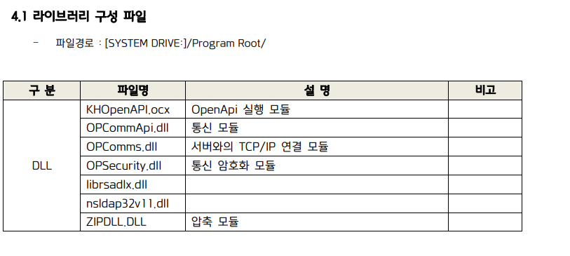

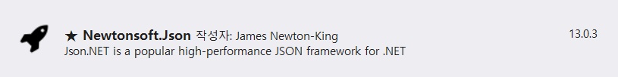
라이브러리
API 기능
뉴스 데이터
Notes:
저희 프로젝트에서 사용할 라이브러리 입니다.
API 실행, 서버와의 연결, 통신 암호화 등을 사용하기 위한 키움open API 라이브러리 파일들입니다. 위에서 본 로그인 창 또한 API를 실행시키기 위한 라이브러리 중 하나입니다.
그리고 사용자에게 제공할 뉴스 데이터를 읽어 오는 Json 파싱 라이브러리는 visual studio community 의 nuget에 등록된 라이브러리를 사용할 예정입니다.

Slide 12
예상 진행 일정
기말고사 후
5월 달~6월 첫째 주
4/13~중간고사
최종 점검 후, 최종본 발표
4/13
프로젝트 진도 나가면서 6월 첫째 주 까지 완성
각자 파트 조사 및 밑 작업
프로젝트 방향 미팅 및 제안서 발표
4/13
중간고사
5월달
기말고사
Notes:
이 프로젝트의 예상 진행 일정은 중간고사 전까지 아까 말씀드렸던 각자 맡은 파트에 대해서 분석하며 밑작업을 하며 서로서로 피드백 하는 과정을 가질 겁니다. 이후 본격적으로 개발에 들어가며 6월 초를 데드라인으로 완성한 뒤 점검하는 시간을 가지고, 기말고사 이후 최종발표를 하는 방향으로 일정을 구성했습니다.

Slide 13
Q & A

